Slide 1
Речевая готовность детей к школе
Советы логопеда.
Разработала учитель-логопед БОУ г.Омска «Гимназия №76»Танцева Н.А.

Slide 2
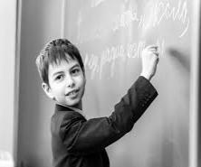
Что значит – быть готовым к школе?
Быть готовым к школе – не значит
уметь читать, писать, считать.
Быть готовым к школе – значит
Быть готовым всему этому научиться!

Slide 3
Готовность к обучению в школе во многом зависит от уровня речевого развития.
Именно при помощи речи, устной и письменной, ребенку предстоит усвоить всю систему знаний.
Чем лучше будет развита речь до поступления в школу, тем быстрее ученик овладеет чтением и письмом

Slide 4
Возможные нарушения устной речи у детей
дислалия - нарушение произношения отдельных звуков;
фонетико-фонематические нарушения - когда ребенок не только произносит, но и воспринимает неправильно звуки родного языка;
общее недоразвитие речи - когда нарушены и произношение, и восприятие, и грамматика, бедный словарный запас и отсутствует связная речь.

Slide 5
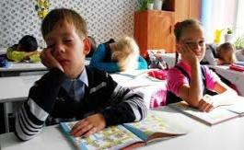
Настораживающие симптомы
Малыш
свои первые слова начинает произносить поздно – в три или четыре года, речь
при этом, как правило, непонятна окружающим и неправильно оформлена;
- не может вычленять звуки в словах;
- испытывает затруднения при назывании знакомых предметов и цветов;
- плохо различает и произносит звуки;
- с трудом учит стихи;
- не может научиться завязывать шнурки и застегивать пуговицы («незрелая моторика»).
В 1–2-м классе – жалуется, что все читают
лучше его; не умеет читать незнакомые слова; старается уклониться от чтения под любым предлогом.

Slide 6
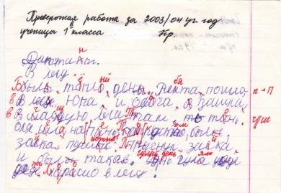
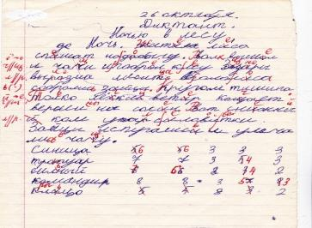
Письменная речь (чтение и письмо) тесно связана с устной,
формируется на базе устной речи и отражает её недостатки.
При сохранении к началу школьного обучения общего недоразвитмя речи неизбежны дисграфия и дислексия

Slide 7
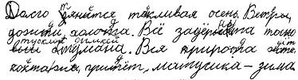
Ошибки письма
Замены букв - ошибки, указывающие на незаконченность процесса различения звуков: свистящих - шипящих, звонких – глухих: д-т, б-п, з-с, ш-ж и др.; Л-Р, ш-щ, ч-ц, ч-ть, мягких- твёрдых (шоссе – саше, раскладушка – лакарушка, чистит – тисит, ковёр – кавор)

Slide 8

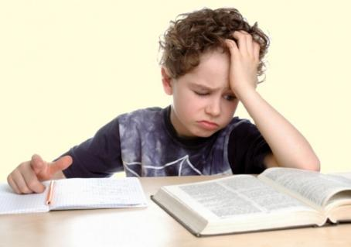
Искажение слоговой структуры слов: перестановки, пропуски, особенно в стечениях согласных, добавления (наращения) слогов, раздельное написание частей слова, указывающие на несформированность слогового анализа (логопед - голопед , все - све, кромка – рока, кто –тко, штамп – там, велосипед – висипед, шарик- шар ик)

Slide 9
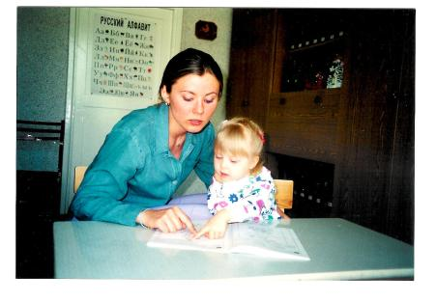
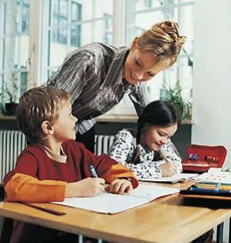
Грамматические ошибки - недочёты, связанные с переносом аграмматизма в письменную речь (неумение чувствовать границы слов и предложений, неверное согласование различных частей речи, неправильное употребление предлогов, союзов, падежных окончаний и пр.)
Примеры: дошёл к двух конев, ехал из горки, поднялся на землю

Slide 10
Ошибки чтения
трудности запоминания, забывание букв;
трудности слияния звуков в слоги и слова, побуквенное чтение
взаимные замены акустически и артикуляционно-близких согласных звуков: свистящих - шипящих, твёрдых - мягких, звонких – глухих (кашка-качка, помощь-помочь, жевать-зевать),
искажение слоговой структуры слов (вместо покупать – купать)
грамматические ошибки (с двух друзей, с ветками на ветке)
нарушение понимания прочитанного, связанное с незнанием значения отдельных слов (укромное место – укрытое место), оборотов речи (не в свои сани не садись), техникой чтения, застреванием на букве или слоге,
слишком медленный темп чтения (для понимания прочитанного текста, а не слова, необходима скорость 40 слов в минуту),
“угадывающее” чтение (вместо уголёк - уголок, карточка –картошка, собрание – забрать)

Slide 11
Причины речевых нарушений
1.Неблагоприятная наследственность и неправильный образ жизни будущих родителей:
-профессиональные «вредности», наркомания, алкоголизм, курение аборты.
2.Неблагоприятные факторы во время беременности:
-токсикозы беременности, острые и хронические заболевания матери во время беременности (грипп, краснуха, почечная и сердечная недостаточность и др.),
3.Неблагоприятные обстоятельства в период раннего развития:
- травмы головы, сотрясения и ушибы воспалительные заболевания головного мозга (менингит),
-недолеченные воспалительные заболевания среднего и внутреннего уха, приводящие к снижению слуха.
4.Наличие дефектов речи у окружающих ребенка людей.

Slide 12
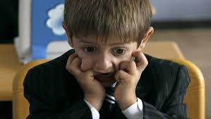
Чем грозят стойкие нарушения чтения и письма?
Стойкие нарушения чтения (дислексия) и письма (дисграфия) неизбежно сказываются на успеваемости, общении, самооценке, общем развитии ребёнка.
Также возникают серьёзные личностные изменения:
неуверенность в себе
замкнутость
тревожность
раздражительность
озлобленность
агрессивность
склонность к негативным реакциям

Slide 13

Что значит «речевая готовность к школе»?
достаточный словарный запас
правильное произношение звуков
Развитый фонематический слух
владение элементарными навыками звукового анализа
развитая связная речь, умение составлять рассказ по серии картинок
развитая мелкая моторика рук
Составление и грамматически правильное оформление предложений из 3-4 слов

Slide 14
Развитие речи невозможно без развития психологической базы речи :
-восприятия,
-внимания,
-памяти,
-зрительных процессов,
-слуховых процессов,
-логического мышления
а также мелкой моторики

Slide 15
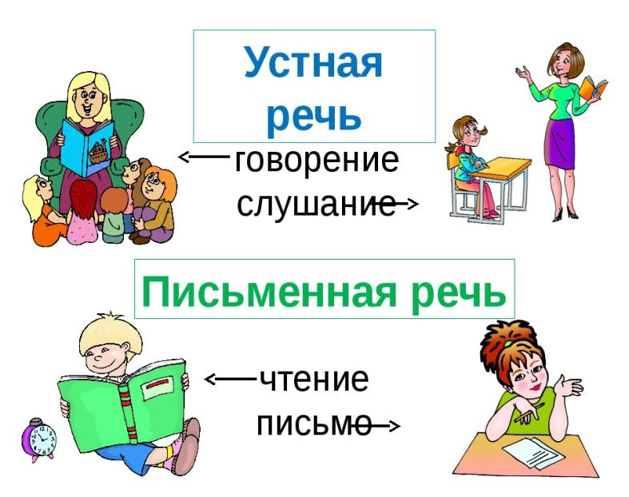

Slide 16

Звукопроизношение
Приходя в школу, ребёнок должен правильно произносить все звуки родного языка, не должен пропускать, искажать, заменять их.

Slide 17
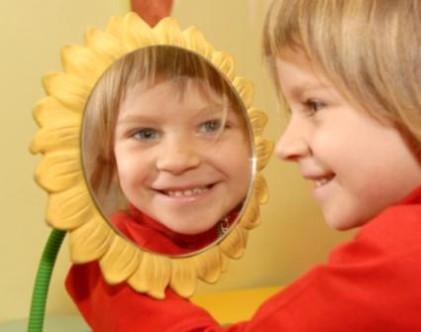



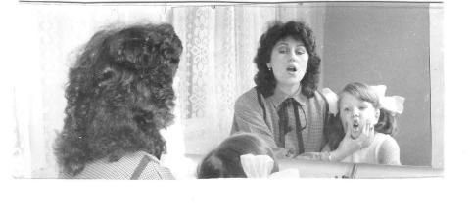

Звукопроизношение

Slide 18
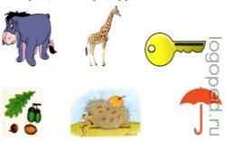
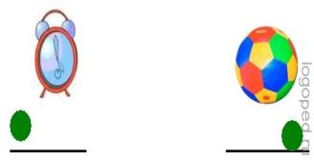
ФОНЕМАТИЧЕСКОЕ
ВОСПРИЯТИЕ
узнавание звука на фоне слова, т.е. определение наличия или отсутствия его в слове, например: определить есть ли звук С в словах сумка, рама, нос и т.д.;
вычленение первого и последнего звуков в слове;
определение последовательности, количества звуков, их места в слове по отношению к другим звукам.
Назови предметы, в названии которых есть звук [ж]
На каком месте в словах слышится звук [ч]?

Slide 19
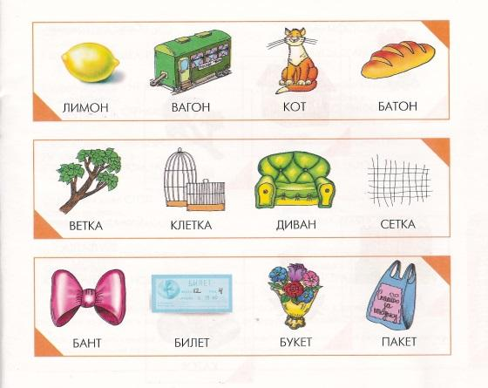
Развитие фонематического восприятия

Slide 20
Владение элементарными навыками звукового анализа
умение выделять начальный гласный звук из слова (Оля, аист, имя, улица и др.);
анализ гласных из трех звуков типа «ауи»; анализ обратного слога гласный - согласный типа «ап»;
слышать и выделять первый и последний согласный звук в слове;
определять количество и последовательность звуков в слове;
- называть слова на заданный звук.

Slide 21
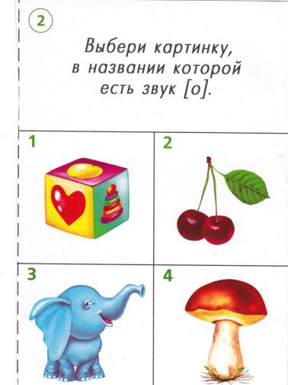
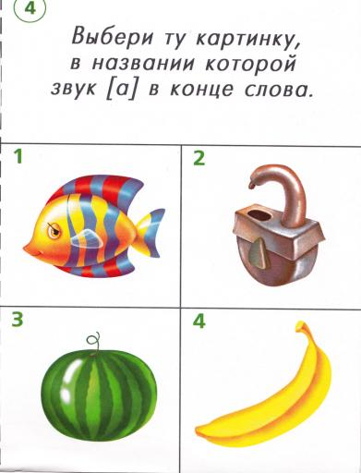
Развитие звукового анализа

Slide 22
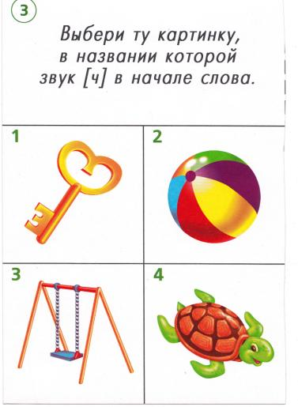
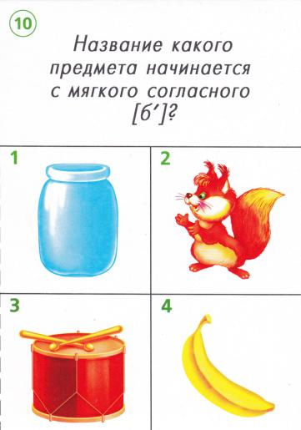
Развитие звукового анализа

Slide 23

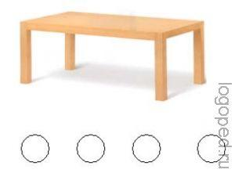
«Нарисуй столько кружков, сколько звуков в слове»
Составь схему слова

Slide 24
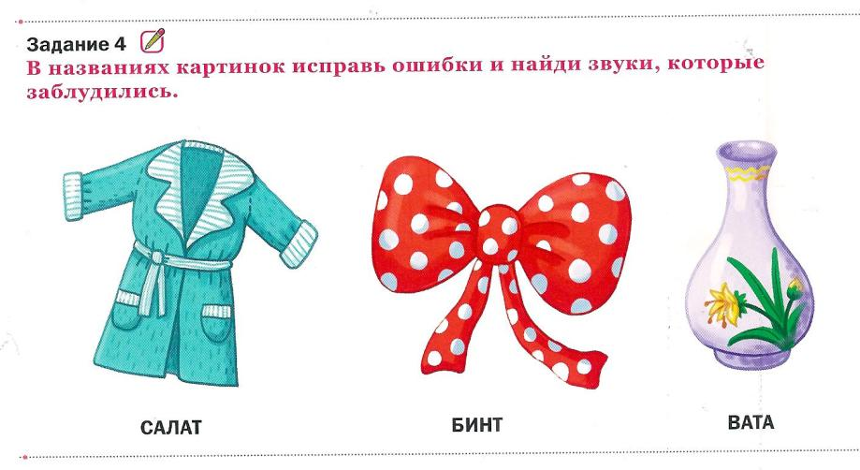
Развитие звукового анализа

Slide 25
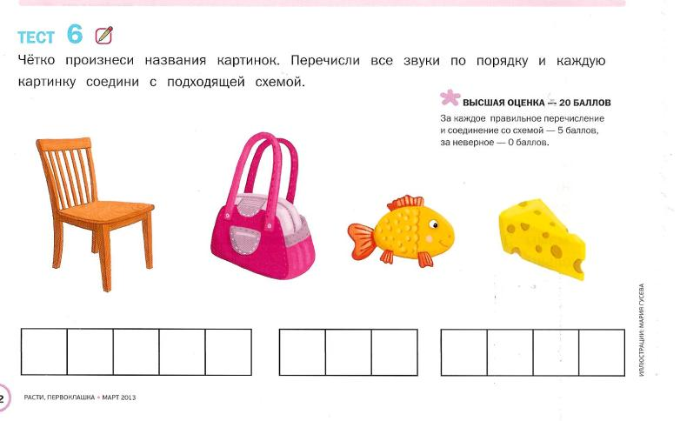
Развитие звукового анализа

Slide 26
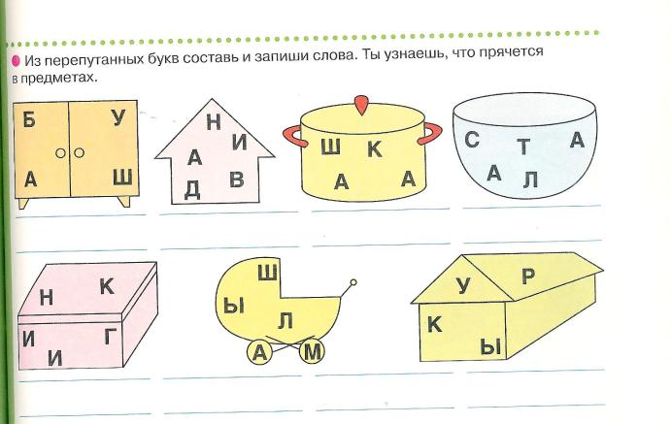
ПОЛНЫЙ ЗВУКО –БУКВЕННЫЙ АНАЛИЗ.
Подобные упражнения способствуют заинтересованной работе ребёнка, развитию его внимания, памяти, воображения и логического мышления

Slide 27
Словарный запас
К 7 годам у ребёнка достаточно большой словарный запас (около 3000 слов).
Он должен знать и активно использовать В своей речи обобщающие слова (овощи, фрукты, мебель, посуда, домашние и дикие животные, одежда, обувь, транспорт, игрушки и т.д.)
-антонимы (грустный -весёлый, молодой – старый, тёмный-светлый. ОТКРЫВАТЬ-ЗАКРЫВАТЬ, НОЧЬ-ДЕНЬ),
-синонимы (например, лошадь, конь, жеребец, скакун),
-слова – действия,
-слова – признаки.

Slide 28
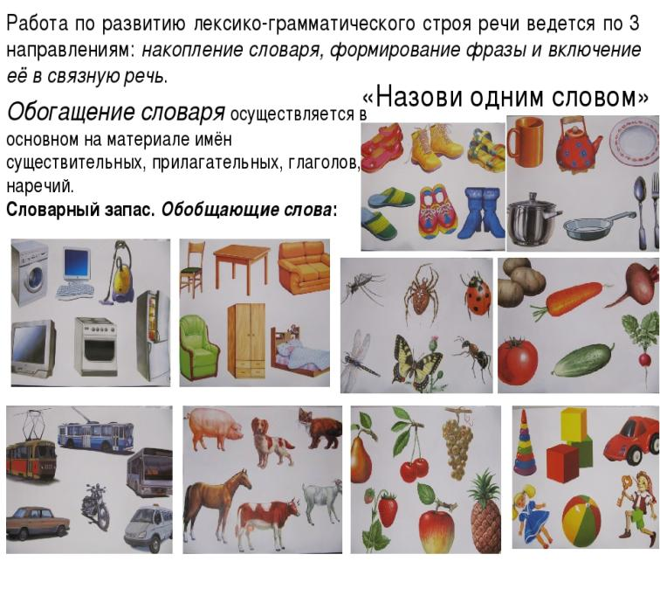

Slide 29
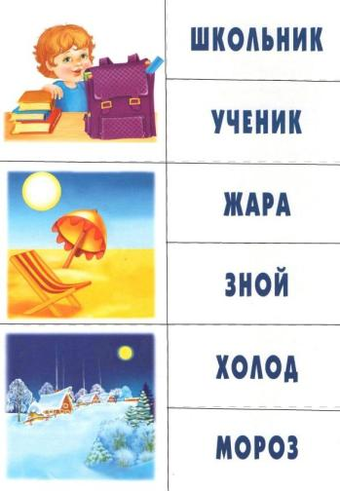
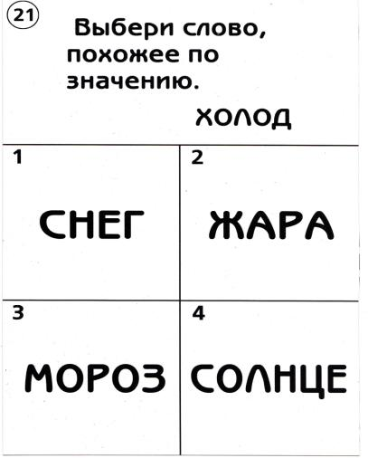
Синонимы

Slide 30
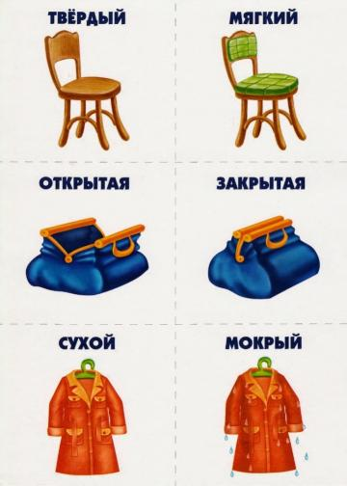
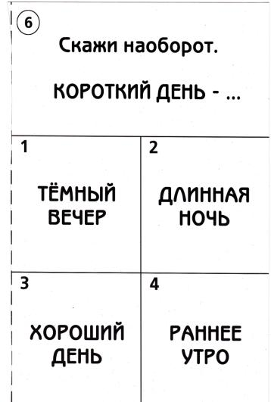
Антонимы

Slide 31
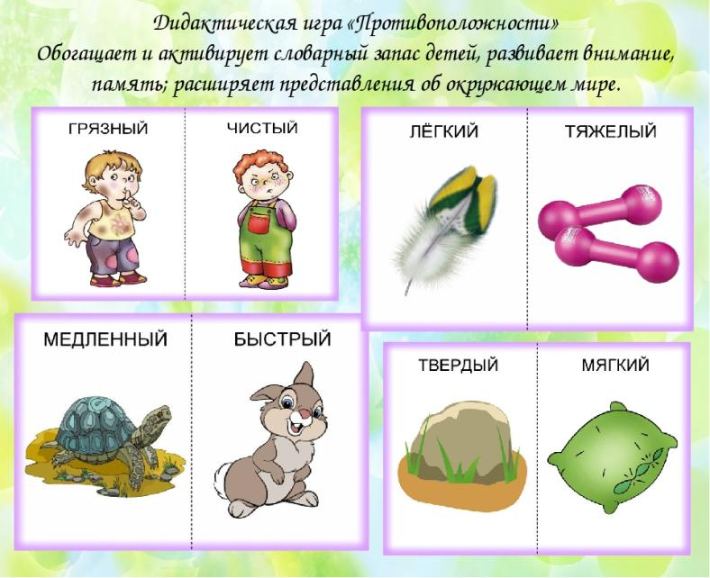

Slide 32


Slide 33
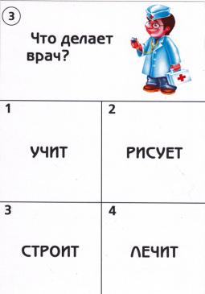
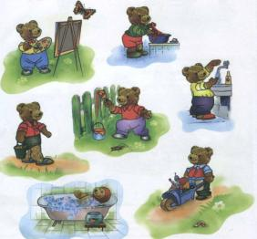
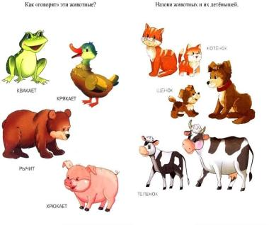
Слова – действия

Slide 34
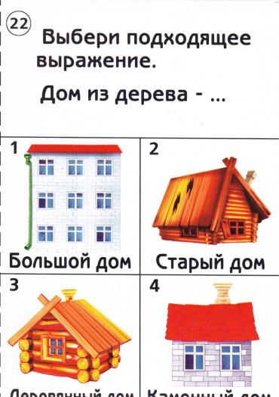
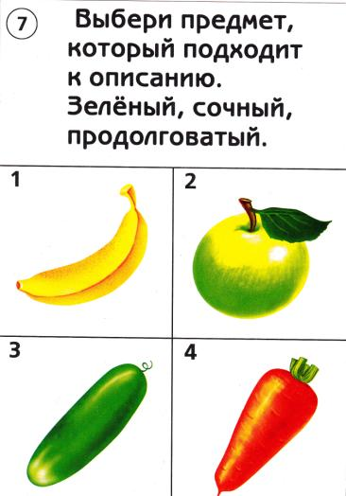
Слова-признаки

Slide 35
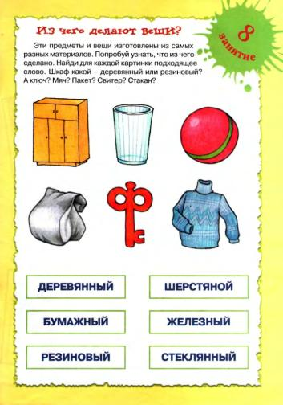
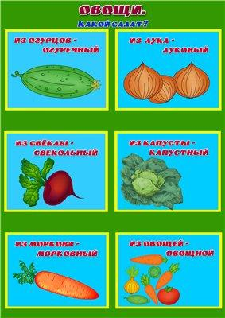
Слова-признаки

Slide 36
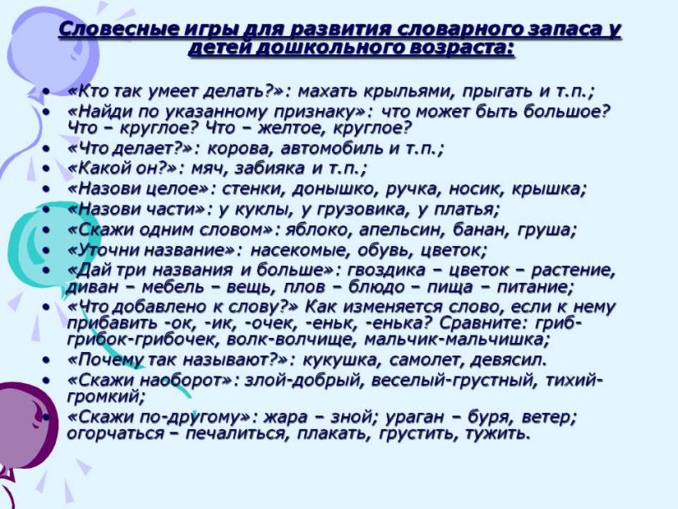

Slide 37


Slide 38
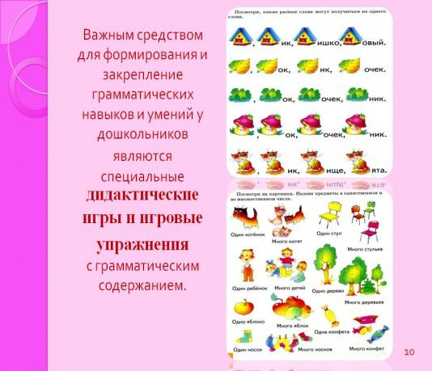
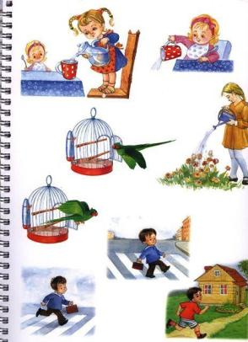
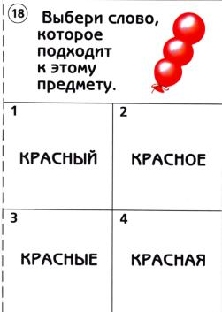
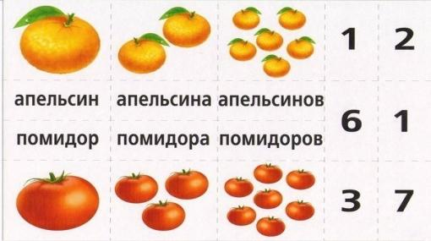

Slide 39
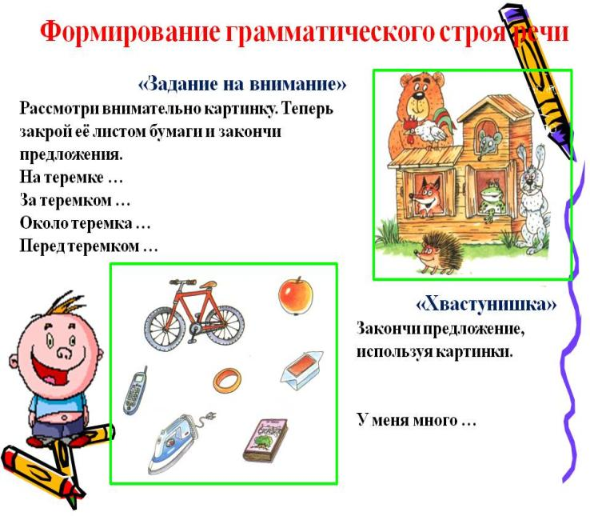

Slide 40
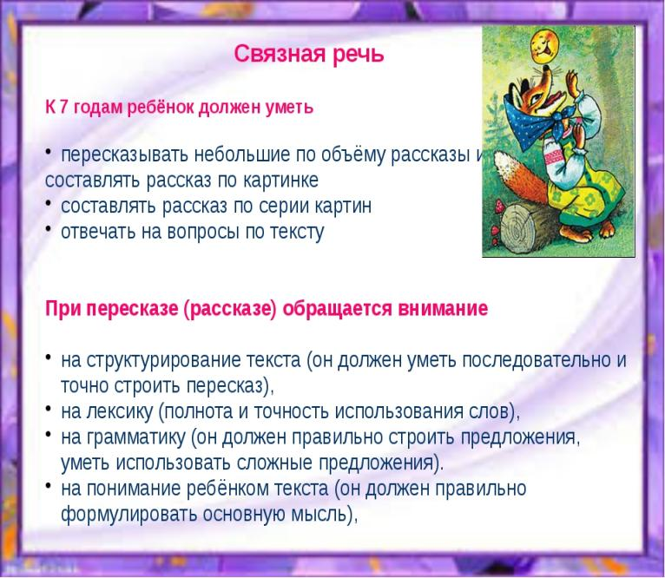

Slide 41
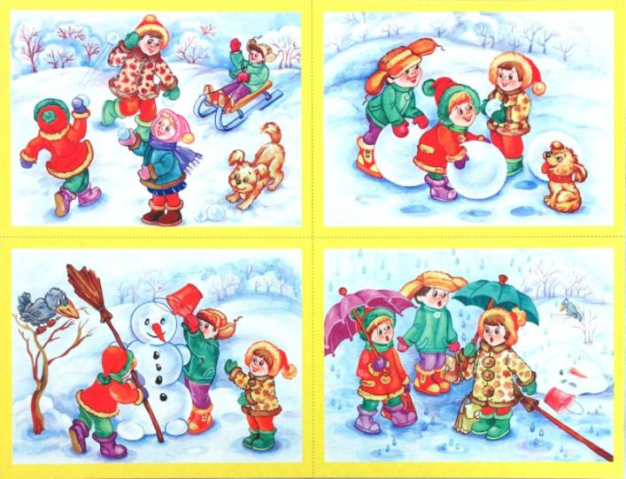
Рассказ по серии сюжетных картинок

Slide 42
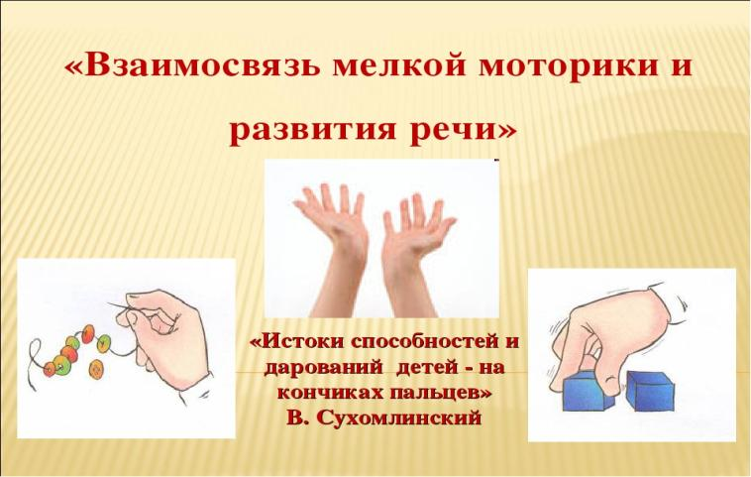
Мелкая моторика

Slide 43
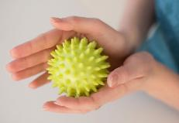
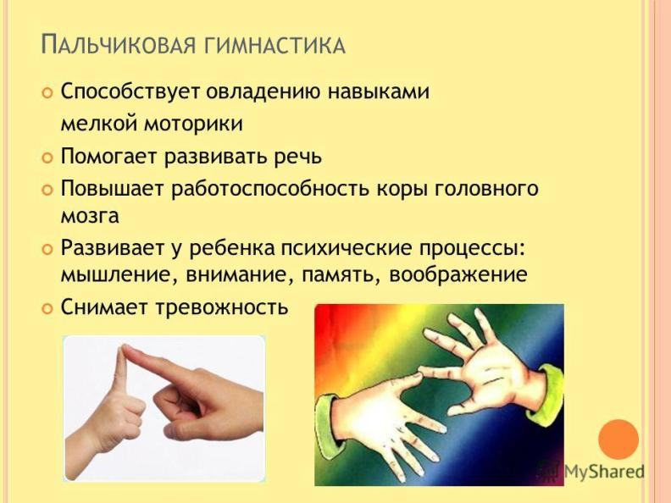

Slide 44
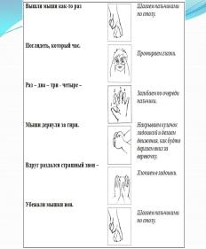
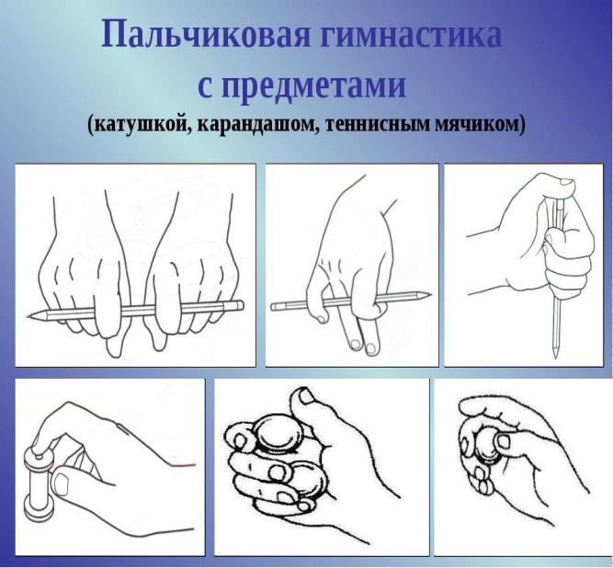

Slide 45

Письменная речь

Slide 46
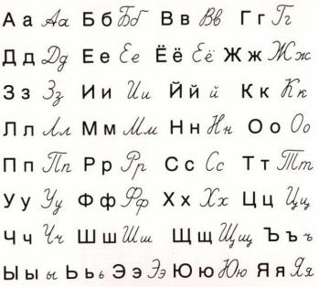
Почему РУКОПИСНЫЕ БУКВЫ не даются нашим детям в ДОШКОЛЬНОМ ВОЗРАСТЕ
Дошкольников следует учить
написанию только
ПЕЧАТНЫХ БУКВ, которые
проще изобразить,
которые зрительно знакомы
ребёнку: он видит их в Букваре,
других детских книгах,
на вывесках, на клавиатуре
компьютера и пр.
РУКОПИСНЫЕ БУКВЫ ребёнок не видит до школы + технически это гораздо более сложный вид письма. Придуманы такие буквы для скорописи , то есть безотрывного письма. Их необходимо осваивать исключительно в школе, под пристальным контролем учителя. И на это отводится целый учебный год!

Slide 47






ИНТЕРЕСНЫе ПРИЁМы ДЛЯ ЗАПОМИНАНИЯ БУКВ

Slide 48
Учим буквы
Эффективные упражнения:
- Подчеркни такую же букву, как внизу.
- Найди и раскрась букву.
- Обведи в кружок все буквы А.
- Зачеркни букву, отличающуюся от остальных.
- Соедини точки по порядку номеров и раскрась то, что получилось.
- Вылепи букву из пластилина.
- «Вышей» букву. Используется картонная карточка с изображением буквы с дырочками для шнурка.
- Письмо букв на манке, обводка букв на наждачной бумаге.
- Конструктор букв. Ребёнок составляет букву из отдельных её элементов.

Slide 49
- Буква сломалась. Допиши букву. Упражнения помогают ребенку хорошо запомнить графический облик букв, развивают произвольное внимание, зрительное восприятие, воображение.
- Графический диктант букв по клеточкам. Развиваются слуховое, зрительное внимание, память, пространственные представления. Упражнение способствует прочному запоминанию букв.
- «Буквы спрятались», «Дорисуй вторую половинку буквы»
- «Стилизованные буквы».
- Буквы «спрятались» за забором. Узнай их и напечатай в клеточках.
- Соедини с буквой А только те предметы, названия которых начинаются со звука [а].

Slide 50




Slide 51




Графические тренировки
Цветные карандаши
Способствуют автоматизации нужных движений и улучшают качество зрительно-моторной координации. Движения руки становятся стабильными и уверенными

Slide 52


Двуручное рисование

Slide 53

Разукрашивание цветными карандашами
Мелкими движениями вверх-вниз, двигаясь слева на право, стараясь не оставлять пустых мест.
Ежедневно
по 15 – 20 минут

Slide 54


Графические диктанты

Slide 55

Выкладывание фигурок из счётных палочек

Slide 56



При ПОДГОТОВКЕ К ПИСЬМУ избегаем механической работы. Придаём заданиям ИГРОВОЙ ХАРАКТЕР

Slide 57


Slide 58


Slide 59



МЕРСИБО это:
Игры на дисках и он-лайн для развития ребёнка
Мелкая моторика знакомства с образом буквы
умения соотносить звук и букву
составления слогов и слов
анализа звукового и слогового состава слова
составления слов из слогов
чтения простых слогов и слов
составления предложения из слов
запоминания написанных слов
расширения словарного запаса
знакомства с орфограммами
понимания смысла прочитанного

Slide 60







Навыки ЗВУКОВОГО АНАЛИЗА и СИНТЕЗА помогают при чтении объединять звуки в слоги и слова, причём анализ должен предшествовать синтезу!

Slide 61





Коррекция ЛЕКСИКО -ГРАММАТИЧЕСКИХ представлений позволяет предупредить не только специфические, но и сопутствующие ошибки

Slide 62
Хорошо развитая речь обеспечит ребёнку возможность
успешно овладеть навыками чтения и письма,
ясно и последовательно выражать свои мысли,
уметь слушать и понимать речь,
легко входить в контакт с детьми и взрослыми,
что позволит в усвоении школьной программы.

Slide 63
Уважаемые родители!
Если ваш ребенок имеет трудности в речевом развитии и нуждается в специальной помощи, не стоит надеяться на то, что он «вырастет,
и сам научиться говорить»
Необходимо обратиться
к логопеду!

Slide 64
Используемые источники
Солнышко http://img-fotki.yandex.ru/get/6722/16969765.164/0_7b335_d8930acc_M.png
Школьник http://s4.pic4you.ru/y2014/08-13/12216/4543898.png
Листья http://img-fotki.yandex.ru/get/6836/39663434.62c/0_9bd5a_6d539d84_L
Вы можете использовать
данное оформление
для создания своих презентаций,
но в своей презентации вы должны указать
источник шаблона:
Фокина Лидия Петровна
учитель начальных классов
МКОУ «СОШ ст. Евсино»
Искитимского района
Новосибирской области
Сайт http://linda6035.ucoz.ru/

